Slide 1
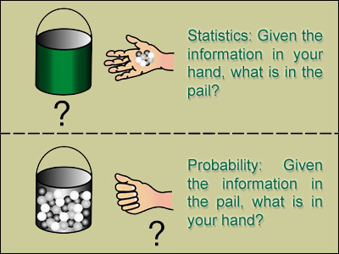
本章转入课程的第二部分
数理统计
Difference between Probability & Statistics

Slide 2
Statistical inference
Statistical inference, or “learning” as it is called in computer science, is the process of using data to infer the distribution that generated the data. A typical statistical inference question is:
Given a sample X₁, . . . , X_{n} ∼ F, how do we infer F?
In some cases, we may want to infer only some feature of F such as its mean.
Notes:
From all of statistics

Slide 3
§5.1数理统计学
数理统计学是一门应用性很强的学科. 它是研究怎样以有效的方式收集、 整理和分析带有随机性的数据，以便对所考察的问题作出推断和预测，直至为采取一定的决策和行动提供依据和建议.

Slide 4
数理统计不同于一般的资料统计，它更侧重于应用随机现象本身的规律性进行资料的收集、整理和分析.
由于大量随机现象必然呈现出它的规律性，因而从理论上讲，只要对随机现象进行足够多次观察，被研究的随机现象的规律性一定能清楚地呈现出来.
但客观上
只允许我们对随机现象进行次数不多的观察试验，也就是说, 我们获得的只是局部观察资料.

Slide 5
数理统计的任务就是研究怎样有效地收集、整理、分析所获得的有限的资料，对所研究的问题, 尽可能地作出精确而可靠的结论.

Slide 6
描述统计学
数
理
统
计
的
分
类
对随机现象进行观测、试验，以取得有代表性的观测值
推断统计学
Learning in computer science
对已取得的观测值进行整理、分析,作出推断、决策,从而找出所研究的对象的规律性
using data to infer the distribution that generated the data

Slide 7
参数估计
假设检验
推断
统计学
方差分析
回归分析

Slide 8
§ 5.2 总体与样本
总体和样本
总体 —— 研究对象全体元素组成的集合
所研究的对象的某个(或某些)数量指标的全体,它是一个随机变量(或多维随机变量).记为X .
X 的分布函数和数字特征称为总体的分布函数和数字特征.
Notes:
如果研究的身高和体重，则为2维总体

Slide 9
个体 —— 组成总体的每一个元素
即总体的每个数量指标,可看作随机变量 X 的某个取值.用X_{i}表示.
例如：一个个体X_{i}指一个人，每个人有2维特征{身高、体重}
样本sample —— 从总体中抽取的部分个体.
用(X₁,X₂,…,X_{n})表示, n 为样本容量.
称(x₁,x₂,…,x_{n})为总体 X 的一个容量为n的样本观测值,或称样本的一个实现.
例如：从全体人中抽取了n个人，及n个人对应的{身高、体重}
样本空间 —— 样本所有可能取值的集合.
例如：所有人，所有的特征可能的取值

Slide 10
简单随机样本
若总体 X 的样本(X₁,X₂,…,X_{n})满足:
(1) X₁,X₂,…,X_{n}与X 有相同的分布
(2) X₁,X₂,…,X_{n} 相互独立
则称 (X₁,X₂,…,X_{n}) 为简单随机样本.
一般,对有限总体,放回抽样所得到的样本为简单随机样本,但使用不方便,常用不放回抽样代替.而代替的条件是
N / n ≥ 10.
总体中个体总数
样本容量

Slide 11
设总体 X 的分布函数为F (x),则样本X₁,X₂,…,X_{n}的联合分布函数为
之间独立、同分布i.i.d.
？
若总体X 的d.f.为 f( x),则样本
的联合 d.f.为

Slide 12
§5.3 统计量与抽样分布
统计量
定义
设(X₁,X₂,…,X_{n})是取自总体X 的一个样本, g(r₁,r₂,…,r_{n})为一实值连续函数,且不含有未知参数,
则称随机变量g(X₁,X₂,…,X_{n})为统计量.
若(x₁,x₂,…,x_{n})是一个样本值,
称 g(x₁,x₂,…,x_{n})
为统计量g(X₁,X₂,…,X_{n})的一个样本值

Slide 13
例 是未知参数,
(X₁,X₂,…,X_{n})是一样本,
则
是统计量, 其中
但
不是统计量.
若 μ ,σ 已知,则为统计量

Slide 14
重要
常用的统计量
设(X₁,X₂,…,X_{n})
是来自总体 X 的容量
为 n 的样本,称统计量
为样本均值(sample mean)
注意与E(X)的区别

Slide 15
重要
(2) 样本方差 (sample variance)
样本标准差
Notes:
=上加三角：定义等价
S²是无偏估计，S²_{n}是有偏估计

Slide 16
重要
为样本的k 阶原点矩(moment)
例如
— X 的 k 阶原点矩 (4.3节)
两者的区别？
分别代表：样本与总体

Slide 17
重要
为样本的k 阶中心矩
例如
—总体 X 的 k 阶中心矩

Slide 18
1)关系式
推导
Notes:
根据上页B₂

Slide 19
2）
推导
Notes:
因为E(S²)是方差，所以是无偏估计
而E(S_{n}²)不是方差，所以是有偏估计

Slide 20
抽样分布
统计量既然是依赖于样本的，而后者又是随机变量，故统计量也是随机变量，因而就有一定的分布，这个分布叫做统计量的抽样分布 .

Slide 21
统计中常用分布
重要
(1) 正态分布
若
~
则
特别地,
独立同分布
i.i.d.
若
~
则
中心极限定理

Slide 22
重要
(2) χ²分布
χ²分布是由正态分布派生出来的一种分布.
定义: 设X₁,X₂,…,X_{n}相互独立, 都服从正态
分布N(0,1), 则称随机变量：
所服从的分布为自由度为 n 的χ²分布.
记为

Slide 23
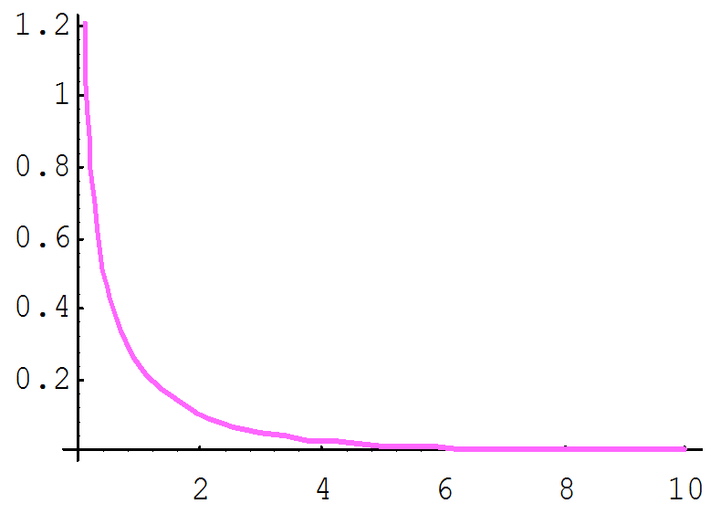
n = 1 时,其密度函数为

Slide 24
n = 2 时,其密度函数为
为参数为1/2的指数分布.

Slide 25
自由度为 n 的χ²(n)的密度函数为
其中，
在x > 0时收敛，称为Γ函数，具有性质
Notes:
Γ是γ的大写gamma

Slide 26
n=2
n = 3
n = 5
n = 10
n = 15
演示

Slide 27
重要

Slide 28
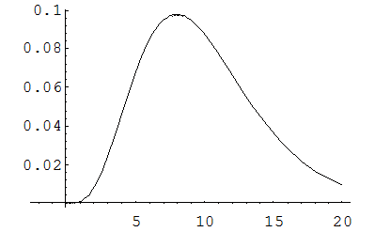
例如
n = 10
α
•
χ²_{0.05}(10)

Slide 29
(3) t 分布 (Student 分布)
重要
其密度函数为

Slide 30
n = 1
n=20
t 分布的图形(红色的是标准正态分布)
演示

Slide 31
t 分布的性质
重要
f _{n}(t)是偶函数,
不难看到，当n充分大时，t 分布近似N (0,1)分布. 但对于较小的n，t分布与N (0,1)分布相差很大.

Slide 33
(4) F 分布
重要

Slide 34
若F~F(n₁,n₂)， X的概率密度为
重要
F 分布的性质
由定义可见，
演示

Slide 35
重要

Slide 36
证明
证
根据分位点定义
Notes:
第三行的1-a是根据F_{1-a}的定义来的

Slide 37
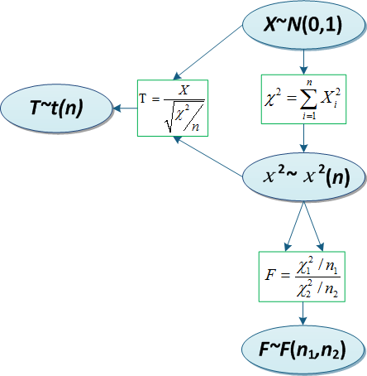
重要
总结

Slide 38
正态总体的抽样分布
重要
(Ⅰ) 一个正态总体
定理5.3.1

Slide 39
证明：
(1) ∵ 是相互独立的正态分布的和
∴ 也服从正态分布
将 标准化

Slide 40
（2）令
则Z₁,Z₂ ,… ,Z_{n}相互独立，且都服从N(0,1)。从而

Slide 41
取一n阶正交矩阵A=(a_{ij})_{n*n}，其中第n行元素均为 ，作正交变换 Y=AZ
其中Y=(Y₁,Y₂ ,… ,Y_{n})^{T}，Z=(Z₁,Z₂ ,… ,Z_{n})^{T}。
由于 ，故Y₁,Y₂ ,… ,Y_{n}也服从正态分布。
由Z~N_{n}(0,E_{n})知，
E(Y)=E(AZ)=AE(Z)=0
D(Y)=Cov(Y,Y)=Cov(AZ,AZ)=ACov(Z,Z)A^{T}=AE_{n}A^{T}=E_{n}
由正交矩阵的性质，故Y₁,Y₂ ,… ,Y_{n}两两不相关，而且Y_{i}~N(0,1)(i=1,2,…,n)。
又由于Y=(Y₁,Y₂ ,… ,Y_{n})^{T}是由Z=(Z₁,Z₂ ,… ,Z_{n})^{T}经过线性变换而得到的，于是由Y₁,Y₂ ,… ,Y_{n}两两不相关可推得Y₁,Y₂ ,… ,Y_{n}相互独立。
Cov(AX,BY)=ACov(X,Y)B^{T}
Notes:
只是规定A的第n行就行

Slide 42
于是
而
由于Y₁,Y₂ ,… ,Y_{n-1}相互独立，且Y_{i}~N(0,1)(i=1,2,…,n-1)，

Slide 43
（3）∵ 只依赖于Y_{n}
而 仅依赖于Y₁,Y₂ ,… ,Y_{n-1}
∴ 相互独立

Slide 44
（4）由于
而且两者相互独立，根据t分布的定义得

Slide 45
( II ) 两个正态总体
定理2
且X与Y独立,
X₁, X₂,…,
Y₁,Y₂,…,
是
是取自X的样本,
取自Y的样本,
分别是这两个样本的
样本
均值，
分别是这两个样本的样本方差,
则有

Slide 48
5.3.1设X₁, X₂, X₃, X₄是来自正态总体N(0,9)的样本，Y=a(X₁-X₂)²+b(3X₃+4X₄)²,问当a,b各为多少时，统计量Y服从χ²(2)分布？
根据χ²(2)分布定义

Slide 49
5.3.2设随机变量X和Y相互独立且都服从正态分布N(0,9)，而X₁,X₂,...X₉和Y₁,Y₂,...Y₉分别是来自总体X和Y的简单随机样本，则统计量U服从什么分布？

Slide 50
5.3.3设总体X~N(0,2²)，X₁,X₂,...,X₁₅是来自总体X的样本，则统计量 服从什么分布？

